Slide 1
МОЯ ВИЗИТНАЯ КАРТОЧКА
Миляева Нина Александровна
Место работы:
МБДОУ д/с №27 Кстовского р-на
Должность: воспитатель
Стаж работы: 10 лет
Профессиональное кредо:
воспитатель должен много знать,
но ещё больше должен чувствовать.
email: milyaeva.n@list.ru

Slide 2
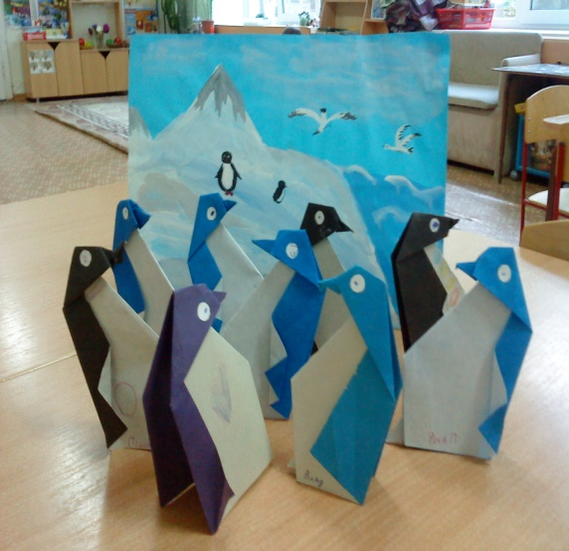
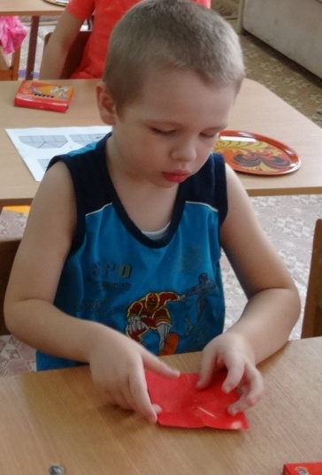
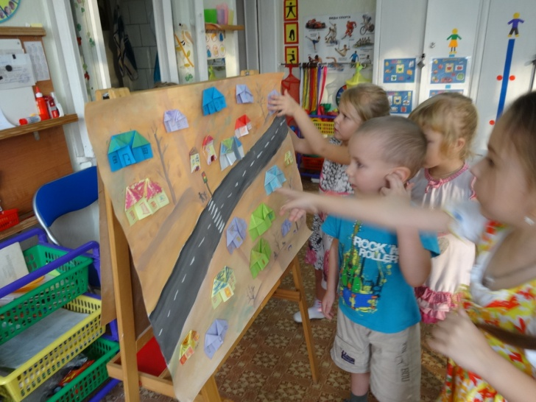
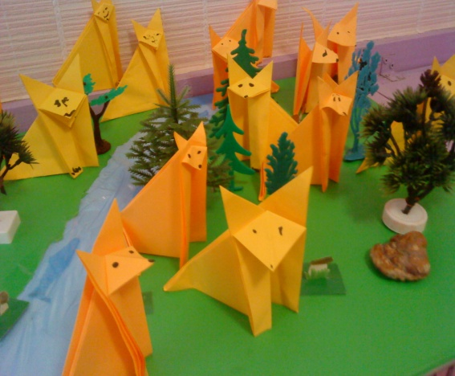
ТЕМА ПРЕЗЕНТАЦИИ Развития мелкой моторики у старших дошкольников через конструирование из бумаги ( техника оригами)

Slide 3
Условия формирования личного вклада педагога в развитие образования.
Теоретической основой для моей деятельности послужили научные труды следующих отечественных ученых: Куцаковой Л.В., Афонькиной С, Шумакова Ю.В., Шумаковой Е.Р., Комаровой Т.С., которые подтвердили необходимость и эффективность использования техники оригами, в процессе развития сенсомоторных движений рук детей старшего дошкольного возраста.
В практической реализации задач я опиралась на методические разработки авторов:
Парамонова Л.А.«Теория и методика творческого конструирования в детском саду» -в пособии, в русле разработанной автором системы охарактеризованы психолого-педагогические основы формирования творческого конструирования у детей 2-7 лет; представлены новые технологии обучения конструированию из всевозможных материалов ( в том числе и бумаги,). Показаны разные формы организации этой работы.
Соколова С.В. «Оригами для старших дошкольников» 2010г. – в книге содержатся описания изготовления фигурок животных из бумаги в технике оригами. Как отмечает автор, работа с бумажными фигурками развивает мелкую моторику детей и такие важнейшие психические процессы, как внимание, память, мышление, воображение. Каждое занятие сопровождается небольшим рассказом о животном и имеет познавательную направленность.
Для развития творчества и воображения у детей, интересны методические разработки занятий, представленные в книгах: Долженко Д.И. «100 поделок из бумаги», 2011г. Чернова Н.Н. «Волшебная бумага» 2005г.

Slide 4
Актуальность личного вклада педагога в развитие образования.
Ребёнок, имеющий высокий уровень развития мелкой моторики, умеет логически
рассуждать, у него достаточно развиты память и внимание, связная речь.
Умение выполнять мелкие движения с предметами развивается в старшем дошкольном
возрасте, именно к 6–7 годам в основном заканчивается созревание соответствующих
зон головного мозга, развитие мелких мышц. Проблема подготовки руки у детей
дошкольного возраста актуальна в настоящее время в связи с усилением требований,
предъявляемых школой к готовности детей к обучению. Исследования ряда авторов
свидетельствуют о снижении показателей уровня развития ручной умелости у детей,
находящихся на пороге школьного обучения. Одним из наиболее эффективных средств
развития ручной умелости является оригами -японское искусство складывания бумаги.
Совершенствуя и координируя движения пальцев и кистей рук, оригами влияет на
общее интеллектуальное развитие ребёнка, в том числе и на развитие речи. Занятия
оригами дисциплинируют, воспитывают усидчивость, ответственность, аккуратность;
позволяют детям испытать свои возможности и проявить конструктивные,
изобразительные и творческие способности.
Поэтому, работа с бумагой была выбрана для развития у детей мелкой моторики руки .

Slide 5
Цель и задачи педагогической деятельности.
Цель: Развитие мелкой моторики руки у детей старшего возраста
средствами ознакомления с техникой работы оригами.
Задачи:
Формировать умение работать с бумагой, используя различные приёмы: сгибание, многократное складывание, надрезание, склеивание. Развивать у детей способность работать руками, приучать к точным движениям пальцев, развить глазомер.
Упражнять в концентрации внимания, стимулировать развитие памяти, умение следовать устным инструкциям.
Развивать пространственное воображение – формировать умение читать пооперационные карты, действовать в соответствии со схемой, представлять конечный результат (объёмную фигурку) .
Совершенствовать трудовые навыки, воспитывать аккуратность ответственность .
Развивать познавательно-исследовательскую деятельность, расширять и уточнять представления детей о живой природе.
Формировать и укреплять дружеские взаимоотношения между детьми, в ходе выполнения коллективных работ.
Воспитывать интерес к искусству оригами.

Slide 6
Интеграция с другими образовательными областями ( по ФГОС).
Физическое развитие
(физическая культура, формирование представлений о ЗОЖ)
Познавательное развитие
(развитие познавательно-исследовательской деятельности, ознакомле-
ние с миром природы)
О.О. ХУДОЖЕСТВЕНО-ЭСТЕТИЧЕСКОЕ РАЗВИТИЕ
(конструктивно-модельная деятельность)
Социально-коммуникативное развитие
(самостоятельность,
трудовое воспитание, социализация , разви-тие общения, нравстве-ное воспитание)
Речевое развитие
(Связная речь, словарная работа, грамматический строй, звуковая культура речи)
Изобразительная,
музыкально-художественная деятельность

Slide 7
Принципы построения работы с детьми старшего дошкольного возраста.
Системность – педагогическое воздействие выстроено в систему специальных игр, упражнений и заданий.
Преемственности – каждый следующий этап базируется на уже сформированных навыках и, в свою очередь, формирует «зону ближайшего развития».
Возрастное соответствие – отбор содержания соответствует возможностям детей данного возраста.
Принцип личностно-ориентированного подхода к каждому ребенку.
Принцип взаимного развивающего влияния педагог – ребенок.
Деятельностный принцип – задачи развития психических функций достигаются через практическую деятельность.
Здоровьесберегающий принцип – обеспечено сочетание статичного и динамичного положения детей, смена видов деятельности.

Slide 8
Направления работы педагога.
Сбор информации, анализ наблюдений за развитием мелкой моторики руки у воспитанников.
Изучение педагогической и психологической литературы по развитию мелкой моторики руки у дошкольников.
Составление плана работы по развитию мелкой моторики руки у детей старшего дошкольного возраста средствами оригами, разработка конспектов занятий, подбор игр и упражнений для развития мелкой моторики руки.
Реализация плана работы в воспитательно-образовательном процессе
Анализ достигнутых результатов. Определение дальнейших перспектив развития.

Slide 9
Этапы работы с детьми.
1 этап
2 этап
3 этап
4 этап
Информационно-мотивационный – знакомство детей с оригами, происхождением этого способа работы с бумагой, готовыми работами.
Организационно-подготовительный – подготовка необходимого материала, знакомство с разными сортами бумаги, её подбор для изготовления поделок.
Деятельностно-обучающий – обучение ориентировке на листе бумаги, работа со схемами, знакомство с базовыми формами ( косынка, воздушный змей, дверь, квадрат)
Продуктивно-творческий – самостоятельное выполнение детьми индивидуальных и коллективных работ.

Slide 10
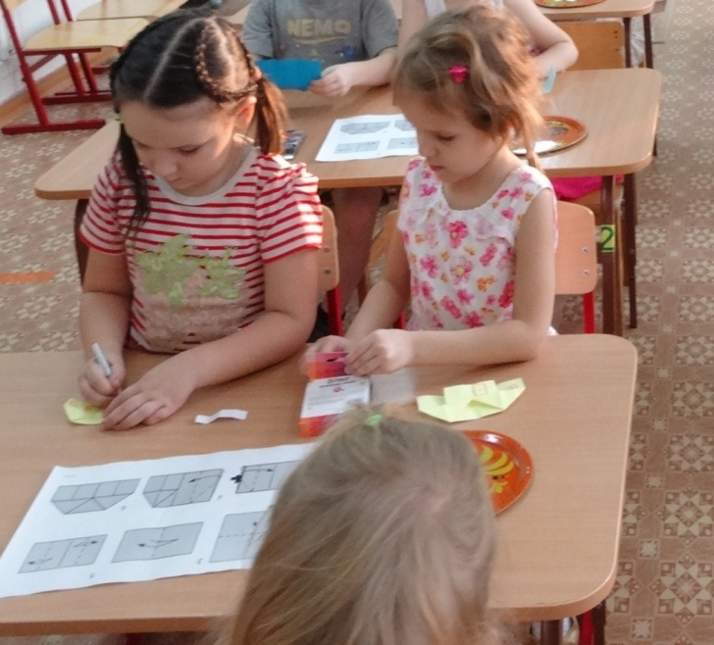
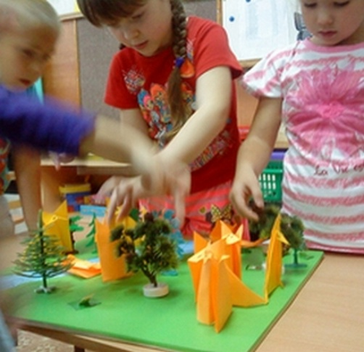
Формы работы.
Работа проводится на занятиях по конструированию и вне занятий, в
совместной деятельности с педагогом, индивидуальным и подгрупповым
способом.
Структура занятия:
Создание мотивации (загадки, стихи, интересные
истории о предмете, показ презентаций).
Повторение базовых форм
Показ и рассматривание образца
Чтение схемы поэтапного выполнения
Практическая часть
Анализ работы (аккуратность,
последовательность, творчество)
После того как ребёнок овладел способом складывания
фигурки по пооперационной карте, он применяет умение
в самостоятельной творческой деятельности (складывает
фигурки по памяти, обыгрывают поделки: режиссёрская
игра, настольный театр ).

Slide 11
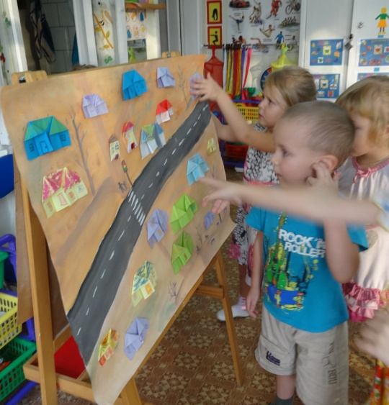
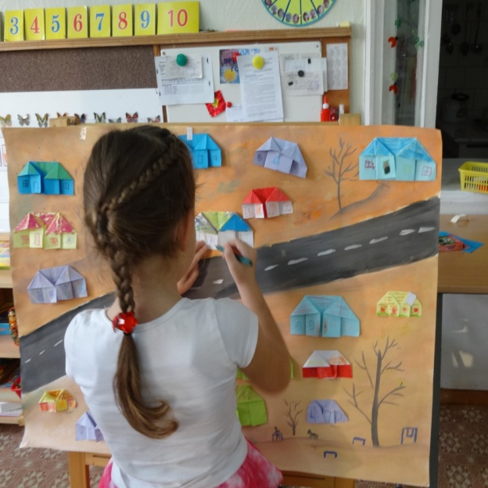
Методы работы с детьми.
Объяснительно-иллюстративный метод –
демонстрация способов действий, показ
образца, рассказ педагога, беседа.
Частично-поисковый- задаваемые детям вопросы
ориентируют их на необходимость рассуждать,
анализировать, стимулируют самостоятельный поиск решения познавательной задачи.
Практический и игровой методы включают упражнения и игры для развития моторики кисти и пальцев рук. Упражнения и игры для развития пространственных представлений, пространственной ориентации. Игровые упражнения на развитие умения ориентироваться в плоскости листа. Игровые упражнения на развитие зрительного восприятия, свойств внимания.
Важной частью работы являются «пальчиковые игры».
Они увлекательны и способствуют развитию речи,
творческой деятельности. Активизируют моторику
рук, вырабатывается ловкость, умение управлять
своими движениями, концентрировать внимание.

Slide 12
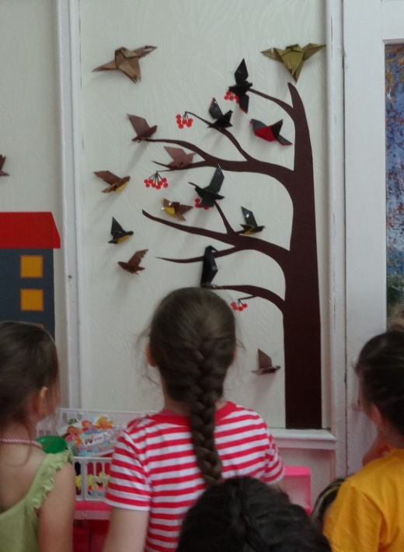
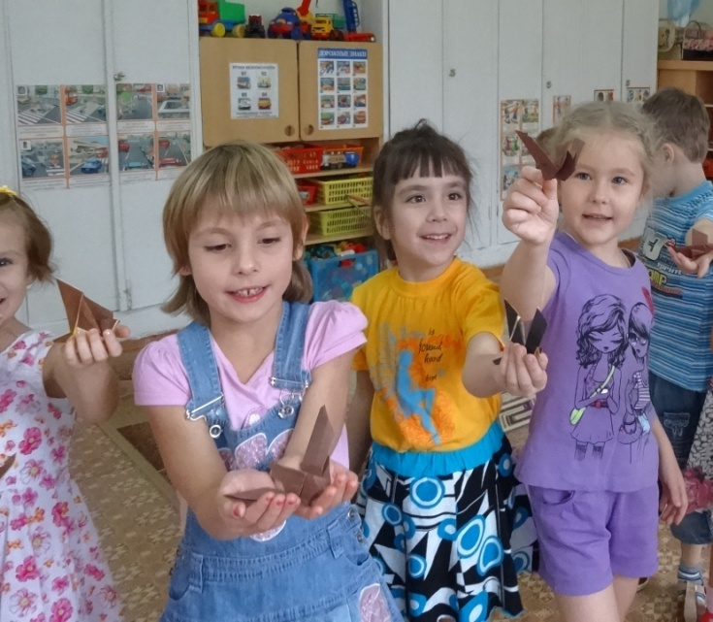
Условия для проведения работы.
Хорошо освещенное место, поверхность стола должна быть ровной и чистой.
Бумага должна быть мягкой.
Ребёнку надо дать стимул для выполнения определённых операций с бумагой .
Задания должны соответствовать возрасту и индивидуальным особенностям ребёнка.
Важно, чтобы ребенок испытывал радость от того, что у него все получилось.
Взаимодействие с родителями.

Slide 13
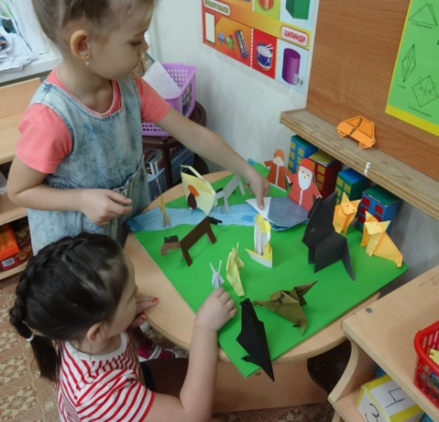
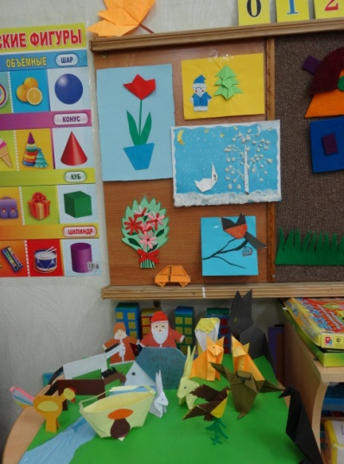
Новизна личного вклада в развитие образования.
В своей деятельности, я уделяю большое внимание именно коллективным работам в технике оригами. Что позволяет формировать и укреплять дружеские взаимоотношения между детьми в группе, способствует возникновению сотрудничества в коллективе. 1. Для работы с детьми старшего возраста, мною была разработана система занятий по конструированию из бумаги в технике оригами; 2. В группе создан уголок творчества, где дети могут не только вспомнить базовые формы оригами, заняться конструированием из бумаги, но и организовать игру с готовыми поделками. 3.Для родителей мною собран материал и оформлена информационная папка на тему «Этот удивительный мир оригами» . 4. В процессе своей деятельности, я разработала познавательно-творческий проект по конструированию из бумаги «Волшебный квадратик».

Slide 14
Результаты деятельности, определение перспектив.
Эту работу я считаю эффективной, плодотворной и нужной так как:
увеличилось количество детей с высоким уровнем развития мелкой моторики руки ;
отмечается повышение интереса детей к оригами, усидчивость и стремление закончить начатое дело;
дети освоили различные технологические приёмы и способы работы оригами
повысился интерес родителей к развитию творчества детей.
Вывод :
Таким образом, достигнутые результаты позволяют сделать вывод, что работа с
бумагой, в частности способом оригами, способствуют не только развитию
мелкой моторики руки у детей дошкольного возраста, но и всестороннему их
развитию.
На будущее я планирую по мере освоения детьми техники оригами добавлять
элементы разных техник («мятая бумага», «граттаж», «обрывная аппликация»,
«квиллинг» и т.д.) в работе с оригами, освоение техники «киригами».

Slide 15
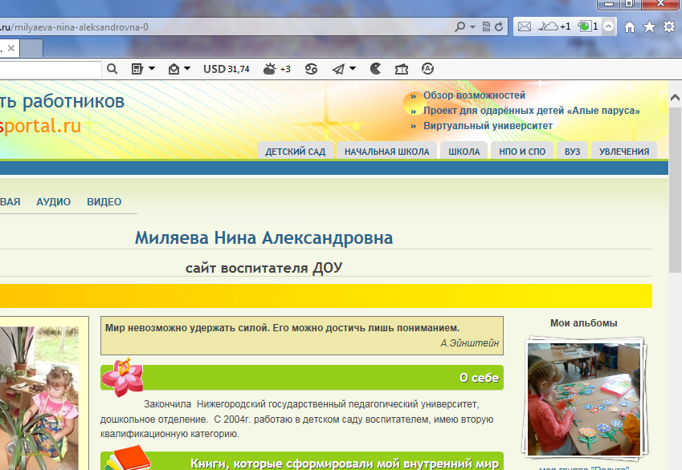
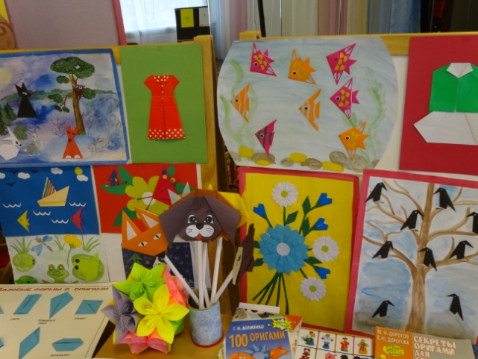
Транслируемость практических достижений.
Представленость работ моих
воспитанников в технике оригами и
материалов по данной теме
на личном сайте в социальной сети
работников образования по адресу:
http://nsportal.ru/milyaeva-nina-aleksandrovna-0
Проведение родительского собрания,
на котором родители получили
информацию на тему : «Влияние оригами
на развитие речи детей», консультация для
родителей на тему: « Что такое базовые
формы оригами, знакомство с
пооперационными картами».
Организация и проведение выстави
детских работ в ДОУ.

Slide 16
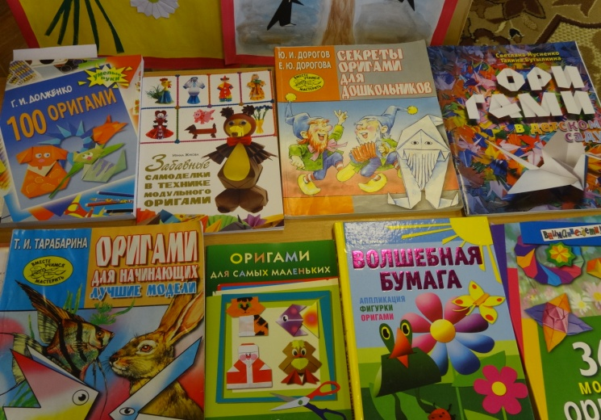
Литература.
Ю.И.Дорогов, Е.Ю. Дорогова «Секреты оригами для дошкольников», 2007г.
Долженко Д.И. «100 поделок из бумаги», 2011г.
Кудрявцев В. «Феномен детской креативности»/ Дошкольное воспитание. – 2006г. №3.
Соколова С.В. «Оригами для старших дошкольников» 2010г.
Т.И.Тарабарина « Оригами для начинающих. Лучшие модели для детского сада», 2009г.
Агапова И.А., Давыдова М.А. «Поделки из бумаги: оригами и другие игрушки из бумаги и картона.» , 2008.;
Чернова Н.Н. «Волшебная бумага», 2005г.
Афонькин С.Ю., Афонькина Е.Ю. «Все об оригами.»,2004 г.,
Парамонова, Л.А. «Теория и методика творческого конструирования в детском саду.», 2002г.

